Slide 1
A Shiny App for Mayo Score Monitoring in Ulcerative Colitis Study
Shaoming Liu
29-Mar-2024
Notes:
各位制药界的同仁，大家好，非常有幸作为presenter参加本年度的pharma R User Group meeting. 相信做过溃疡性结肠炎临床数据分析的人对于mayo score并不陌生，mayo score作为UC disease一个重要的评分系统，在FDA关于溃疡性结肠炎的drug development guidance当中占有举足轻重的地位。今天我是针对这个mayo score，给大家介绍我们在pfizer制作的一款shiny app，用以monitor & inform key information from mayo score for study team。对于不是特别了解mayo score的人呢，我想说的是，对于类似打分机制的其他疾病，希望这款shiny app的开发思路能够给大家提供一些启发

Slide 2
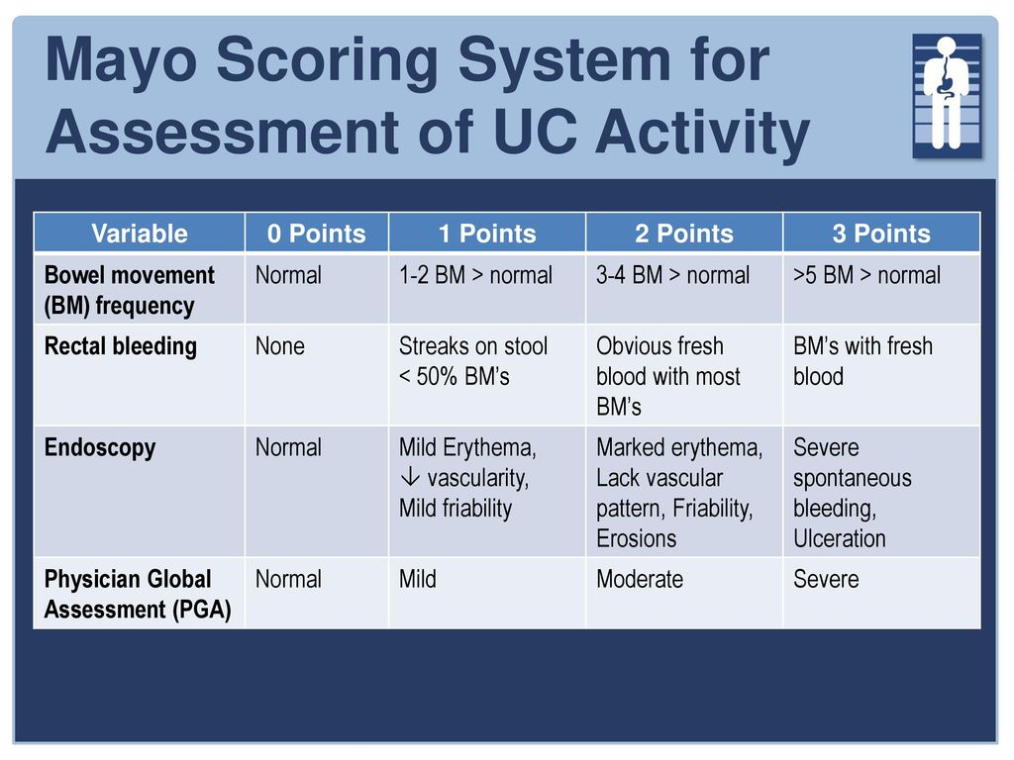
Background
Ulcerative Colitis (UC) is a chronic and debilitating inflammatory bowel disease (IBD) of the digestive track
Symptoms include bowel movement urgency and increased frequency, ulcers causing bloody stool with prolonged disease, and stomach pain
Mayo Score is a UC severity rating scale (0-12)
0 = normal functioning, 12 = most severe disease
Composed of 4 sub-scores on a 0 – 3 scale
Stool Frequency
Rectal Bleeding
Endoscopy Score
Physician Global Assessment
Reported by Patient on Daily Basis
Assessed at Baseline and Primary Endpoint
Notes:
在介绍这款shiny app之前呢，我需要给大家做一些简要的背景知识的介绍，有助于大家更好地去理解这个app.
溃疡性结肠炎，英文全称是ulcerative colitis, 简称UC，是一种破坏性的炎症性肠病。它的症状通常包括排便紧迫感，排便次数的增多，溃疡引起的便血，以及胃痛等。那么基于这些症状的打分结合临床检查的打分一起构成mayo score总分, 来表示疾病的活动指数。Mayo score通常由4个sub-score构成，每个sub-score的评分范围在0-3分，所以mayo score 总分的评分范围在0-12分，0分代表正常，12分代表疾病最严重的状态。
这四个sub-score分别是：
Stool frequency 排便频率
Rectal bleeding 直肠出血
Endoscopy score 肠镜 以及
Physician global assessment PI的评估, 简称PGA
其中stool frequency和rectal bleeding是由病人用diary device每天收集。然后这个肠镜，需要由reader根据protocol的定义来对肠镜的片子进行打分。根据FDA的指南，肠镜的片子需要由2个独立的central reader分别打分，在分数不一致的情况下，还需要由第三方reader进行最终裁决。最后的这个PGA, 顾名思义，是由PI在每次on-site visit的时候打分得出。
至于每一项sub-score分值的具体含义，可以看右边的表格。这里我重点给大家介绍一下stool frequency这个sub-score, 也就是在表格的第一行的这个bowel movement frequency。Bowel movement freq和stl freq指的都是排便频率，可以互换使用。在我们的shiny app中是用的bowel movement这个wording。至于它分值的含义，举个例子，表格中1分是写的1-2 bm > normal, 意思就是，排便频率比normal时多1-2次。这里记住一个概念，normal stool frequency, 3也就是在健康状况下该受试者的排便次数。

Slide 3
Mayo Scores
Total Mayo Score | Modified Mayo Score (mMS) | Partial Mayo Score
Stool Frequency | Stool Frequency | Stool Frequency
Rectal Bleeding | Rectal Bleeding | Rectal Bleeding
Endoscopy Score (Modified) | Endoscopy Score (Modified)
PGA |  | PGA
Notes:
介绍完了mayo score的基本构成，我们再来看mayo score总分的几个变体，这里的表格一共列出三种mayo score：
第一个tMS，就是由我们前面介绍的，包含了全部的4个sub-score。
第二个mMS，它和tMS的区别就是不包含PGA，简称mMS。总分的范围是0-9分。mMS把PGA剔除在外，主要就是为了规避主观因素的影响。
第三个pMS，也是少了一个sub-score，endoscopy。partial mayo score一般用作辅助评分。
在endoscopy score后面有个括号modified，这个modified指的是肠镜片子的分值为1分时它的定义在老版本的基础上有一些更新，这个大家知道就可以，不是我们今天讨论的重点。

Slide 4
Problems of Interest
Stool Frequency sub-score is converted from raw daily bowel movement data
No standardized method to determine how raw data is used to compute defined sub-score values
How many days of raw daily stools to use?
How to convert daily frequency to sub-score?
Impact of endoscopy procedure on stool frequency and rectal bleeding
Number of Bowel Movements more than Patient Defined Normal | Converted Stool Frequency Sub-Score | Sub-Score Definition
< 1 | 0 | NORMAL NUMBER OF STOOLS FOR THE PATIENT
1 - 2 | 1 | 1-2 STOOLS MORE THAN NORMAL
3 - 4 | 2 | 3-4 STOOLS MORE THAN NORMAL
≥ 5 | 3 | 5 OR MORE STOOLS MORE THAN NORMAL
Notes:
前面给大家大体介绍了mayo score的基本情况，现在我就要给大家介绍一下mayo score在项目实施过程中的一些痛点，也就是萌生做这个shiny app的原因，和mayo shiny app具体能带给team什么价值。
这里先说几个点，来引导大家更深入地理解mayo score：
第一个是，stf和recb记录的是频次的数据，并且是每日收集，clinical trial通常对于daily diary的处理是取多天数据的均值来代表某个时间段的情况。那么根据FDA的指南，在mayo score中就是取on-site visit之前的7天内这个时间段的数据的均值来代表on-site visit这段时间的平均排便次数。
第二个是，前面我介绍了stf sub-score的def，就是比如当sub-score=1时，它代表的是stool frequency比健康状况下多1-2次，那这里就存在一个由frequency到sub-score的转换。
第三个是，做肠镜之前需要做bowel prep, 也就是肠道排空准备，一般会借助药品来帮助排空。这种药品会显著增加排便的次数，对rectal bleeding也会有影响，需要在计算时把这些影响排除。
后面一张我会给大家再介绍一下具体的算法，大家再稍微忍耐一下，因为这些逻辑本身就是mayo score shiny app因之产生的根本原因。

Slide 5
FDA Guidance
For calculation of the mMS stool frequency and rectal bleeding sub-scores
For calculation of the mMS stool frequency and rectal bleeding sub-scores (at baseline and prespecified timepoints for efficacy assessment), the following considerations apply:
To calculate the stool frequency sub-score and the rectal bleeding sub-score, we recommend defining a 7-day period during which daily sub-scores are collected before the specified study visit when the mMS (or partial MS) is calculated.
The sub-scores should be calculated by averaging the daily sub-scores from within this 7-day period, excluding the day of bowel preparation and day of endoscopy (for visits that include an endoscopy).
A minimum of 3 consecutive days of completed diary entries or 4 nonconsecutive days are necessary (otherwise the score should be considered missing and the subject’s result imputed as nonresponder).
Notes:
我把FDA的guidance贴在这里，供大家参考

Slide 6
Methods – Calculating Stool Frequency Sub-Score
Averaging Algorithm
Windowing
Algorithm:
Average daily stool frequencies over 3 valid days and round to nearest integer
Calculate the difference between normal stool frequency and the average daily stool frequency
Convert the raw value to stool frequency sub-score
Windowing:
Use the last 3 scores within 7 days prior to the study visit excluding bowel preparation days, the day of endoscopy and the day after endoscopy
Invalid Days ∈ [Date of bowel prep, Endoscopy Procedure date +1]
Notes:
我们来说一下stf sub-score是怎么计算的：
前面提到的FDA guidance是一个指导文件，具体到不同的项目，study team可能会在FDA guidance的基础上，稍作更改，来更好地fit for study purpose。用作demo的shiny app是follow这张slides里所描述的逻辑，当然实际的shiny app是根据team的要求和protocol的定义，有一些其他的customization。
我们来看一下具体的逻辑：
先说一下一个概念，valid days，这是一个比较重要的概念，后面要介绍的shiny app的一个重要的监测指标就是这个valid days。Valid days指的是，在study visit之前7天内的最临近visit的3个日期，而且这3个日期不能是：bowel prep date， endoscopy date，以及the day after endoscopy date。这里3个valid days没有要求必须是连续的。
等到valid days确认好了，我们就要开始计算了。很简单，对这3个valid days的数据取均值后取整；然后，减掉normal frequency, 最后convert成0-3分的sub-score

Slide 7
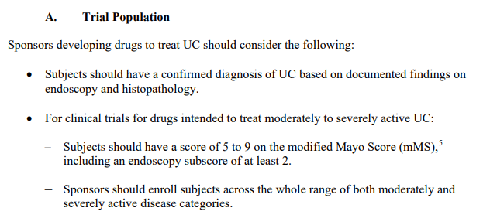
Needs for Monitoring
UC study targeting on population with certain UC severity involves inclusion criteria pertaining to disease characteristics, such as inclusion of participants with a 5 to 9 score on the mMS (modified Mayo Score) including an endoscopy sub-score of at least 2, which requires study team to calculate mayo score at screening and/or baseline.
Ulcerative Colitis: Developing Drugs for Treatment (fda.gov)
Two central readers for endoscopy readings
Notes:
说完了这么多details，我们终于来到了shiny app的section。这个shiny app的产生原因和设计思路是这样的：
根据FDA指南，UC study对于target population，有一个incl criteria的建议，例如studies targeting on moderately to severely active disease population就需要受试者在入组前以及baseline阶段mMS达到5-9分，并且endoscopy至少是2分。因为mayo score它的各个sub-score的数据收集是分散的，有病人带回去的diary device，有vendor提供的central reader result，还有来自于PI的CRF page，这就要求study team在screening以及baseline时，计算好mayo score和各个sub-score。通常study database会加进去一个算法，帮助计算mayo score，并且保留一些重要信息，例如3 valid dates，endoscopy scores from both 2 readers, normal stool frequency。但是因为database只能将这些信息作为一条一条的数据存储在特定的数据集里, 而且往往是多个数据集。对于不直接接触database的team members，他们就很难直观地，实时地获取这些信息，即使有，也必须从大量的不同来源的数据中对应查找自己需要的信息，非常繁琐。就比如clinician和stats会对enrollment status，enrollment quality，inclusion criteria compliance，以及试验药物的实时效果格外关注，所以他们需要一款可视化的工具，让他们可以轻松地查看每一个受试者的mayo score相关的信息，以及打分的质量，比如2位central reader评分的一致性。并且这些信息要做好整合，易读，便携，便于cross check，这样呢study team就不用再费力地去一条一条地去对应了。
因为设备以及vpn的限制，很遗憾我没法给大家现场演示我们的shiny app，但是我录了一条用dummy的数据做的demo，可以给大家稍作观看。在给大家播放demo之前，我先用截图的方式，对app中的每一个模块做一个简要的介绍，方便大家了解它每个模块的功用以及对study team在哪方面提供了帮助：

Slide 8
Valid Days
Anchoring at Study Visit
But this can get complicated...
Study Visit
3
2
Analysis Day 1
Bowel Prep Day(s)
Endoscopy Visit
Post Procedure
Day
Study Visit
3
2
Analysis Day 1

Slide 9
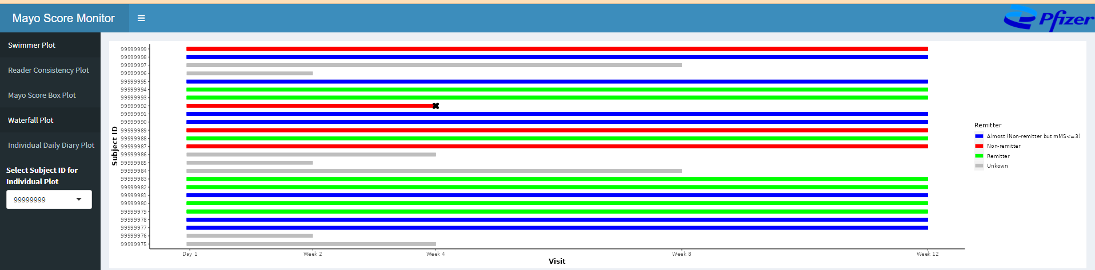
Swimmer Plot
Notes:
从这张截图里我们先来看一下shiny app的布局：左边一共有5个tab，分别对应不同的plots。
第一张plot是swimmer plot，team的人比较关心的primary endpoint remission status在每个受试者身上的表现，受试者的项目进展，是否完成了为期12周的实验，是否退出，在这张图里的有所体现。

Slide 10
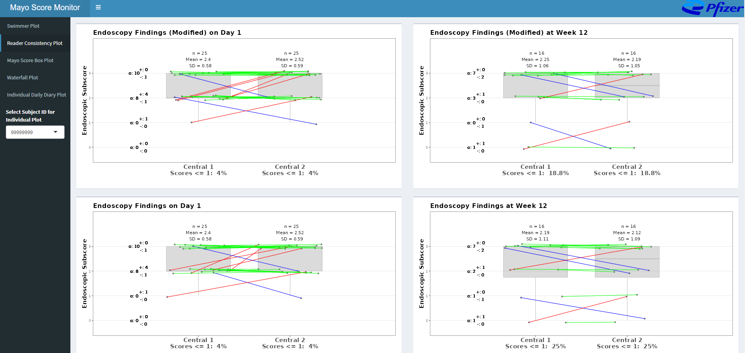
Reader Consistency Plot
Notes:
接下来是reader consistency plot。这张图主要是用来监测endoscopy的2个central reader评分的一致性，study team可以对mayo score评分的quality有一个比较好的了解和把控。我们展示了不同的endoscopy score，有我前面提过的modified endoscopy，还有原始版本的endoscopy，也展示了在不同visit读取数据时的一致性。

Slide 11
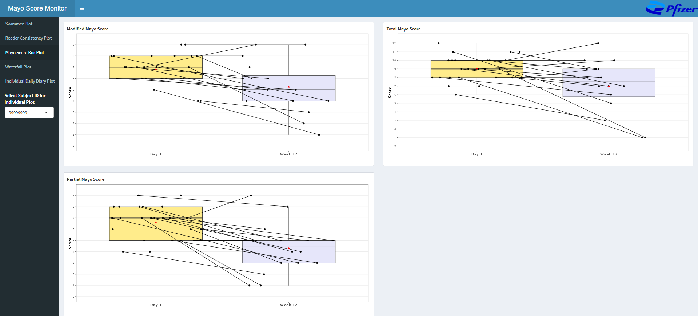
Mayo Score Box Plot
Notes:
接下来是Mayo score box plot。主要是为了展示mayo score的3个total socre， modified mayo score，total mayo score和partial mayo score在从Day 1 到week 12的变化趋势，box代表整体的趋势，面条代表individual的情况。这张图在直观上给study team对于药物的有效性提供了一个实时了解的窗口，虽然它并不基于假设检验。

Slide 12
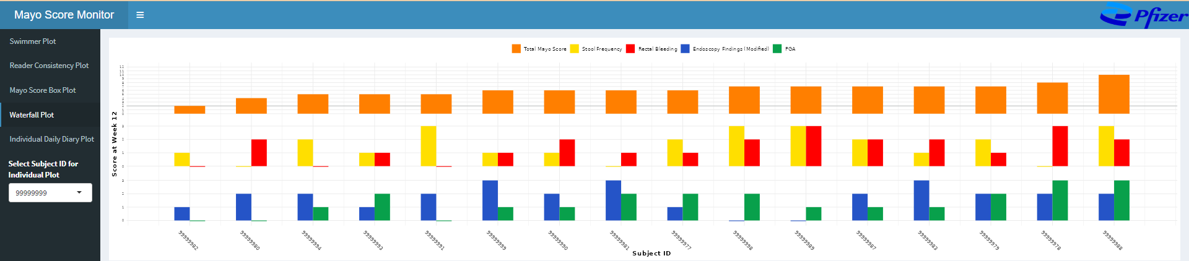
Waterfall Plot
Notes:
接下来是waterfall plot。仍然是每个人在实验终点week12时的mayo score和它具体每个sub-score的分解。它可以看到total score里每个sub-score的具体是多少，哪个sub-score对总分的贡献最大，等等。

Slide 13
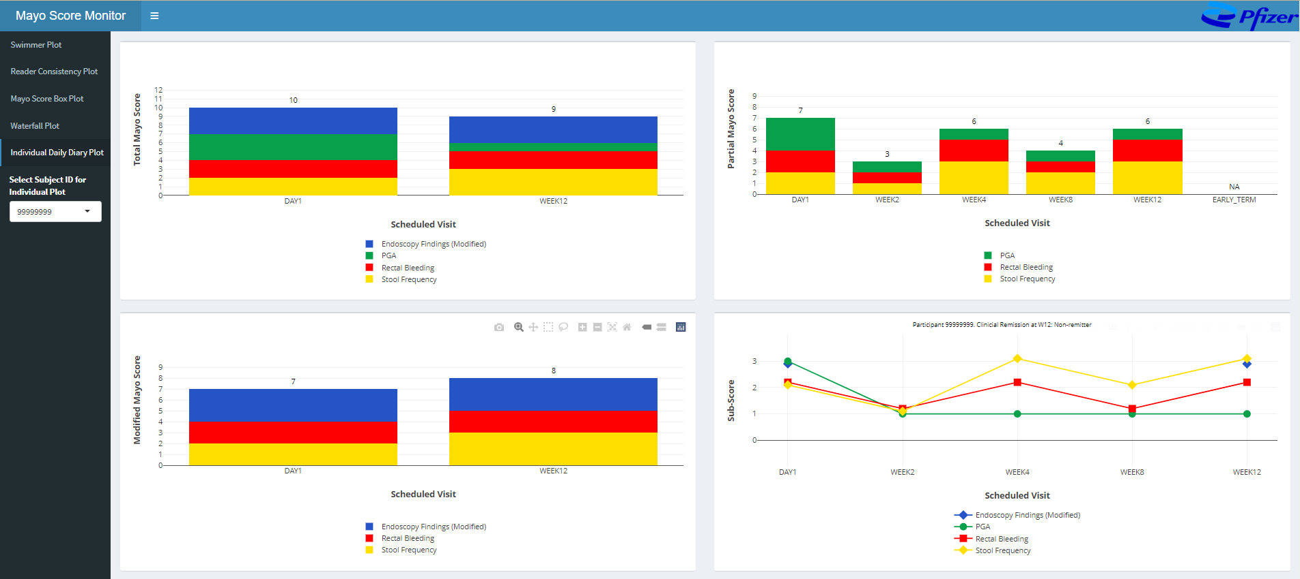
Individual Daily Diary Plot
Notes:
最后一张，也是最重要的一张，individual daily diary plot，在这个plot里，你可以看到每一个受试者完整的病路历程，他的stool frequency的情况，便血的情况，恢复的情况。你需要先从左边的这个dropdown里面选一个你感兴趣的受试者，然后你可以看到individual daily diary plot一共有6个section，前面4个section分别是这个受试者的mayo score和sub-score随时间推移的一些变化，不同的颜色代表不同的sub-score，这个人是否是remitter在第四副图的subtitle里也有标注，他在每个visit的得分，等等，鼠标下滑我们来到后面2个section

Slide 14
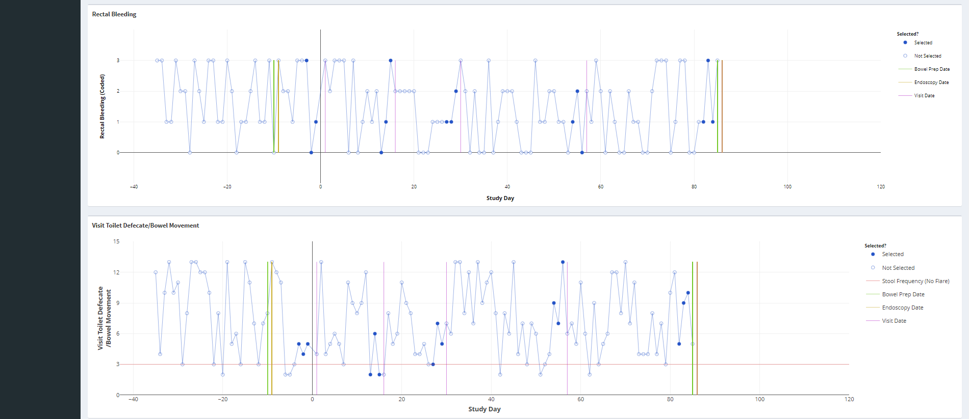
Individual Daily Diary Plot (Con’t)
Notes:
后面2个section就是把stool frequency和rectal bleeding的diary数据直接放到这个线图里，横轴是时间，纵轴是收集的原始值，把来源不同或者需要计算的很多信息，比如提到的3 valid days， 就是这个实心的小圆点, normal stool frequency，bowel prep date， visit date，endoscopy date 等等用横线或者竖线的方式标注出来，比如这根紫色的竖线就是visit date。还有很多信息，我们放在了图中元素的标签里，等下在demo中有具体的展示。

Slide 15
Shiny App Demo
Demo video cannot be attached. Please review the video in email attachment.

Slide 16
Thank You
Notes:
最后，我想说的是，这款Mayo score monitor shiny app在公司内部已经获得了UC study team的广泛好评，给进展中的项目提供了很多的帮助。app里所展示的信息也得益于stats提的很多的建议，我们在也不断地优化我们的app。那shiny因为它自身的易上手，便携，可视化等的特性，对于很多其他类型的study，其实我们都可以开发一款app，来帮助study team去更好地了解项目进展，监测项目质量，实时了解治疗的有效性。我今天的分享就到这里，谢谢大家。

